Slide 1

Unix/Linux环境下的程序开发
朱桂勇
strongzgy@gmail.com

Slide 2

Unix/Linux环境下的程序开发
常用命令
文本编辑器vi的使用
gcc编译器的使用
gdb调试器的使用

Slide 3
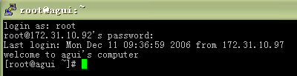
常用命令
——开机关机命令(1/2)
开机后，在进行了相应的初始化以及服务启动后，系统会出现login提示符等待用户登陆。
  登陆验证成功后，系统会运行一些与此用户相关的初始化

Slide 4
常用命令
——开机关机命令(2/2)
与退出相关的命令
  logout
  exit
  shutdown
  poweroff
  reboot
  halt

Slide 5

常用命令
——获取命令帮助信息
命令通常具有很多选项，如何获取命令的帮助信息？
  man command
  info command
  command –h
  command --help
查找命令处于哪个目录中：
  which command

Slide 6
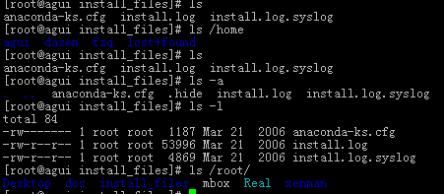

常用命令
——文件目录管理命令(1/3)
列出某个目录下的文件：ls
  “.”表示当前目录
  “..”表示上一级目录
  “/”系统的根目录
  “～username”用户的专用目录
查找文件位于哪个目录：find

Slide 7

常用命令
——文件目录管理命令(2/3)
切换目录：cd
  用法：cd directory
创建目录：mkdir
删除目录：rmdir
复制文件：cp 源文件或目录 目的文件或目录
  -i / -v / -r：覆盖文件前询问用户/显示命令执行过程/递归复制

Slide 8

常用命令
——文件目录管理命令(3/3)
删除文件或目录：rm（remove）
  参数：-f：强迫删除文件
-i：互动模式，删除前再做一次确定
-r：陆续删除目录
-v：显示删除过程
移动某个目录或文件：mv file1 file2
新建一个文件：touch filename

Slide 9
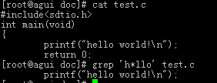
常用命令
——文件内容查看
显示一个文件的内容
  文件小时，使用”cat”
  文件比较大时使用：”more” 或者 “less”
  more：空格翻页，”q”退出
  less：空格、上下键、上下翻页键都可以使用，”q”退出
文件的内容匹配：grep
  grep用于搜索特定的字符串并显示出来

Slide 10
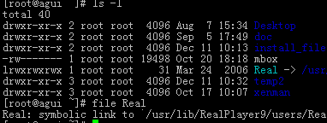
常用命令
——文件类型代表符
判断文件类型：file filename
文件类型代表字符
普通文件 -
目录文件 d
链接文件 l
块设备文件 b
字符设备文件 c
管道文件 p

Slide 11

常用命令
——管理帐户命令(1/2)
设置和修改用户密码：passwd
用户切换：su

Slide 12
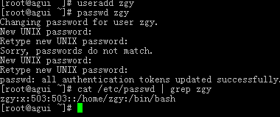

常用命令
——管理帐户命令(2/2)
增加新的用户
  useradd
删除用户
  userdel

Slide 13

常用命令
——显示系统信息命令(1/3)
显示当前操作系统和机器的信息
#uname -a 显示所有信息
显示机器名
#hostname

Slide 14
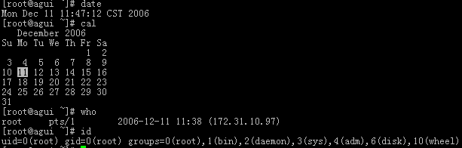
常用命令
——显示系统信息命令(2/3)
查看日期
#date
查看某月
#cal
查看用户
#who
当前用户
#id

Slide 15
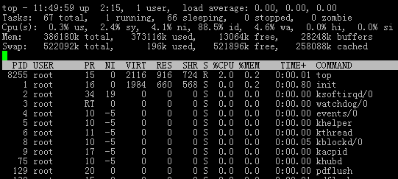
常用命令
——显示系统信息命令(3/3)
查看系统的当前进程信息
  top

Slide 16
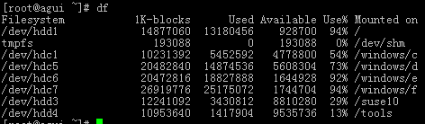
常用命令
——磁盘空间管理命令(1/2)
df命令
功能：检查文件系统的磁盘空间占用情况。可以利用该命令来获取硬盘被占用了多少空间，目前还剩下多少空间等信息。

Slide 17
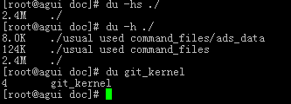
常用命令
——磁盘空间管理命令(2/2)
du命令
du的英文原义为“disk usage”，含义为显示磁盘空间的使用情况。
功能：统计目录（或文件）所占磁盘空间的大小。
语法：du [选项] [Names…]

Slide 18
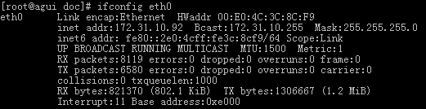
常用命令
——网络管理命令
ifconfig命令
  显示当前的网卡设置：ifconfig
  显示系统中所有网卡设置：ifconfig –a
  显示指定网卡的设置：ifconfig 网卡设备名称
  启动指定的网卡：ifconfig 网卡设备名称 up
  停止指定的网卡：ifconfig 网卡设备名称 down
  设置网卡的ip地址：ifconfig 网卡设备名称 ip地址

Slide 19

常用命令
——U盘挂载
挂载命令：
# mount 设备名称 目录名称

Slide 20
文本编辑
——vi 编辑器的使用
功能最强大的编辑器：vi
三种操作模式：命令模式
插入模式
编辑模式
在系统提示字符下敲入vi filename，vi 可以自动帮你载入所要编辑的文件或是开启一个新文件(如该文件不存在或缺少文件名)。此时进入编辑模式

Slide 21
文本编辑
——切换不同模式的按键
编辑模式
a 、i、o
：
ESC
ESC
插入模式
命令模式

Slide 22
文本编辑
——编辑模式的操作(1/3)
1、移动光标位置：
h：将光标向左移动一格
l：将光标向右移动一格
j：将光标向下移动一格
k：将光标向上移动一格
o：将光标移到该行的最前面
$: 将光标移到该行的最前面
G：将光标移到最后一行的开头
w或W：将光标移到下一个字

Slide 23
文本编辑
——编辑模式的操作(2/3)
2、替换和删除
r：在command mode只要将光标停在要修改的位置，然后按r键，就可以修改一个字符
u：按此键可以取消前一次的操作，若再按一次就可回来。
dd：删除当前行
x： 删除光标所在字符。

Slide 24
文本编辑
——编辑模式的操作(3/3)
3、粘贴和复制
yy：可将光标当前所在位置的整行复制
nyy：复制n行内容
P:可将复制的字粘贴在当前光标所在的位置．复制整行文字，粘贴到光标所在位的下一行

Slide 25
文本编辑
——命令模式的操作
：w filename ，将文章存入指定的文件名filename
: wq (保存离开）
：q （不保存离开）
：q！ （强制离开）
：e （创建一个新文件，输入e加上指定的文件名）

Slide 26
gcc编译器的使用
C和C++编译器是集成的.他们都要用四个步骤中的一个或多个处理输入文件: 预处理(preprocessing),编译(compilation),汇编(assembly)和连接(linking).源文件后缀名标识源文件的 语言。

Slide 27
gcc编译器的使用
GCC作为Linux下C/C++重要的编译环境，功能强大，编译选项繁多。为了方便大家日后编译方便，在此将常用的选项及说明罗列出来如下：
  -c 只编译并生成目标文件
  -S 激活预处理和编译
  -E 只运行 C 预编译器。
  -g 生成调试信息。调试器可利用该信息
  -o FILE 生成指定的输出文件。用在生成可执行文件时。

Slide 28
gcc编译器的使用
——常用参数选项
-c
只激活预处理,编译,和汇编,也就是他只把程序做成obj文件，不连接
例子用法:
gcc -c hello.c
它将生成.o的obj文件

Slide 29
gcc编译器的使用
——常用参数选项
-S
只激活预处理和编译，就是指把文件编译成为汇编代码。
例子用法
gcc -S hello.c
他将生成.s的汇编代码，你可以用文本编辑器察看
-E
只激活预处理,这个不生成文件,你需要把它重定向到一个迓出文件里面.
例子用法:
gcc -E èello.c > pianoapan.txt
gcc -E hello.c | more
慢慢看吧,一个hello word 也要与处理成800行的代码

Slide 30
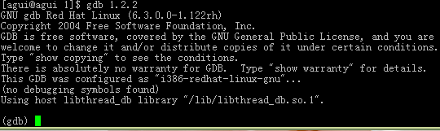
gdb调试器的使用
调试器(比如象GDB)能让你观察另一个程序在执行时的内部活动，或程序出错时发生了什么。
GDB主要能为你做四件事：
  运行你的程序
  设置断点
  查看变量、cpu寄存器等信息
  改变你的程序

Slide 31

gdb调试器的使用
设置断点。设置方法很简单:break或简单打b后面加行号或函数名比如我们可以在main 函数上设断点：
(gdb)break main 或 (gdb)b main

Slide 32
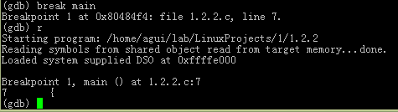
gdb调试器的使用
然后我们可以运行这个程序，当程序运行到main函数时程序就会停止返回到gdb的提示符下。运行的命令是run或r

Slide 33

gdb调试器的使用
此时可以查看程序中某个变量的值或寄存器的值。
  使用print或p

Slide 34
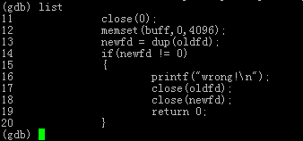
gdb调试器的使用
可以用l或list命令来显示原代码。
  (gdb)list

